Slide 1

QUANTITES DE MATIERE
Prof-TC
www.prof-tc.fr

Slide 2
La mole
La mole est la quantité de matière d'un système contenant autant d'entités élémentaires (atomes, ions ou molécules) qu'il y a d'atomes de carbone dans 12g de carbone 12, c'est-à-dire 6,02.10²³ atomes de carbone.
Ce nombre est la constante d'Avogadro, notée:
N_{A} = 6,02.10²³mol⁻¹
Le nombre d'entités chimiques élémentaires N contenues dans un échantillon de matière est proportionnel à la quantité de matière n. Le coefficient de proportionnalité est la constante d'Avogadro N_{A}.

Slide 3
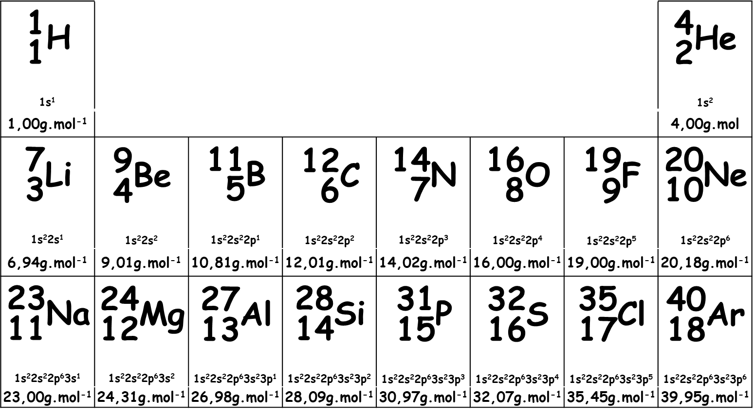
La masse molaire
La masse molaire atomique M d'un échantillon est la masse d'une mole de cet élément. Son unité est le g·mol⁻¹.
$${}_{\text{1}}^{\text{1}}{\text{H}}$$ 1s¹ |  |  |  |  |  |  | $${}_{\text{2}}^{\text{4}}{\text{He}}$$ 1s²
1,00g.mol⁻¹ |  |  |  |  |  |  | 4,00g.mol
$${}_{\text{3}}^{\text{7}}{\text{Li}}$$ 1s²2s¹ | $${}_{\text{4}}^{\text{9}}{\text{Be}}$$ 1s²2s² | $${}_{\text{5}}^{\text{11}}{\text{B}}$$ 1s²2s²2p¹ | $${}_{\text{6}}^{\text{12}}{\text{C}}$$ 1s²2s²2p² | $${}_{\text{7}}^{\text{14}}{\text{N}}$$ 1s²2s²2p³ | $${}_{\text{8}}^{\text{16}}{\text{O}}$$ 1s²2s²2p⁴ | $${}_{\text{9}}^{\text{19}}{\text{F}}$$ 1s²2s²2p⁵ | $${}_{\text{10}}^{\text{20}}{\text{Ne}}$$ 1s²2s²2p⁶
6,94g.mol⁻¹ | 9,01g.mol⁻¹ | 10,81g.mol⁻¹ | 12,01g.mol⁻¹ | 14,02g.mol⁻¹ | 16,00g.mol⁻¹ | 19,00g.mol⁻¹ | 20,18g.mol⁻¹
$${}_{\text{11}}^{\text{23}}{\text{Na}}$$ 1s²2s²2p⁶3s¹ | $${}_{\text{12}}^{\text{24}}{\text{Mg}}$$ 1s²2s²2p⁶3s² | $${}_{\text{13}}^{\text{27}}{\text{Al}}$$ 1s²2s²2p⁶3s²3p¹ | $${}_{\text{14}}^{\text{28}}{\text{Si}}$$ 1s²2s²2p⁶3s²3p² | $${}_{\text{15}}^{\text{31}}{\text{P}}$$ 1s²2s²2p⁶3s²3p³ | $${}_{\text{16}}^{\text{32}}{\text{S}}$$ 1s²2s²2p⁶3s²3p⁴ | $${}_{\text{17}}^{\text{35}}{\text{Cl}}$$ 1s²2s²2p⁶3s²3p⁵ | $${}_{\text{18}}^{\text{40}}{\text{Ar}}$$ 1s²2s²2p⁶3s²3p⁶
23,00g.mol⁻¹ | 24,31g.mol⁻¹ | 26,98g.mol⁻¹ | 28,09g.mol⁻¹ | 30,97g.mol⁻¹ | 32,07g.mol⁻¹ | 35,45g.mol⁻¹ | 39,95g.mol⁻¹

Slide 4
La masse d'une mole de carbone vaut 12g·mol⁻¹.
La masse molaire moléculaire M de l'eau est:
M(H₂O) = 2×M(H) + M(O) = 2×1,0 + 16,0 = 18,0 g·mol⁻¹
La masse molaire de l’ion sodium Na⁺ est:
M(Na⁺) = 23,0 g/mol
L’ion acétate a pour formule chimique C₂H₃O₂–, sa masse molaire est:
M(C₂H₃O₂–) = 2.M(C) + 3.M(H) + 2.M(O) = 2x12,0 + 3x1,0 + 2x16,0 = 59,0 g/mol

Slide 5
Détermination des quantités de matière

Slide 6
Les solutions aqueuses
Une solution est un mélange homogène composé:
D’une espèce chimique liquide constituant le composant majoritaire appelé solvant.
D’une ou de plusieurs autres espèces chimiques minoritaires appelées de solutés.
Une solution est dite aqueuse si le solvant est de l’eau.
Une solution aqueuse est dite moléculaire si toutes les espèces chimiques présentes dans l’eau restent sous forme de molécules.
Une solution aqueuse est dite ionique si certaines espèces chimiques dissoutes dans l’eau sont des ions.

Slide 7
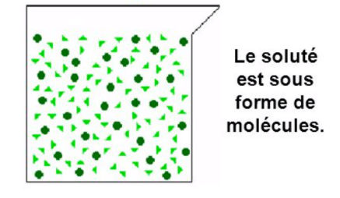
Le soluté est une espèce chimique destinée à se dissoudre dans un solvant. Les solutés sont le plus souvent des composés initialement solides mais ils peuvent aussi être liquides ou gazeux.
Lors de la dissolution du soluté ses particules (molécules ou ions) se dispersent parmi les molécules de solvant, il perd ainsi son aspect initial (grains, poudre, bulle, liquide) et constitue avec le solvant une seule et même phase liquide où il ne peut plus être distingué (même si ses effets sur la solution peuvent l’être).
Une solution aqueuse moléculaire est obtenue par dissolution dans l’eau d’un soluté composé uniquement d’espèces chimiques moléculaires (constitués de molécules), ne possédant pas de caractère acide ou basique et ne réagissant pas avec l’eau pour former des espèces chimiques ioniques.

Slide 8

Une solution aqueuse ionique résulte de la dissolution dans l’eau d’un composé ionique ou d’une espèce chimique qui réagit avec l’eau pour former des ions (comme une espèce acide qui forme des ions hydrogène ou une espèce basique qui forme des ions hydroxyde).
Lors du processus de dissolution d’un composé ionique, il se déroule tout d’abord une phase de dissociation lors de laquelle les molécules d’eau vont “séparer” les cations et les anions du composé ionique puis ces derniers vont se disperser.
Une solution ionique est toujours électriquement neutre, elle comporte toujours des anions (négatifs) dont la charge est compensée par celles des cations (positifs). Cette neutralité peut être exploitée pour établir les proportions de cations et d’anions en solution.

Slide 9
Concentration d'une espèce en solution
On appelle concentration massique C_{m} d'un soluté la masse de ce soluté dissoute dans un litre de solution.

Slide 10
La concentration molaire est une grandeur caractérisant toute solution, elle reflète la proportion d’une espèce chimique dissoute (soluté) par rapport à un solvant. La concentration molaire C d’une espèce chimique est le rapport de la quantité n (mol) de cette espèce chimique par le volume V (L) de la solution.

Slide 11
La concentration molaire d’une espèce chimique correspond au rapport de la concentration massique par la masse molaire de l’espèce chimique:

Slide 12
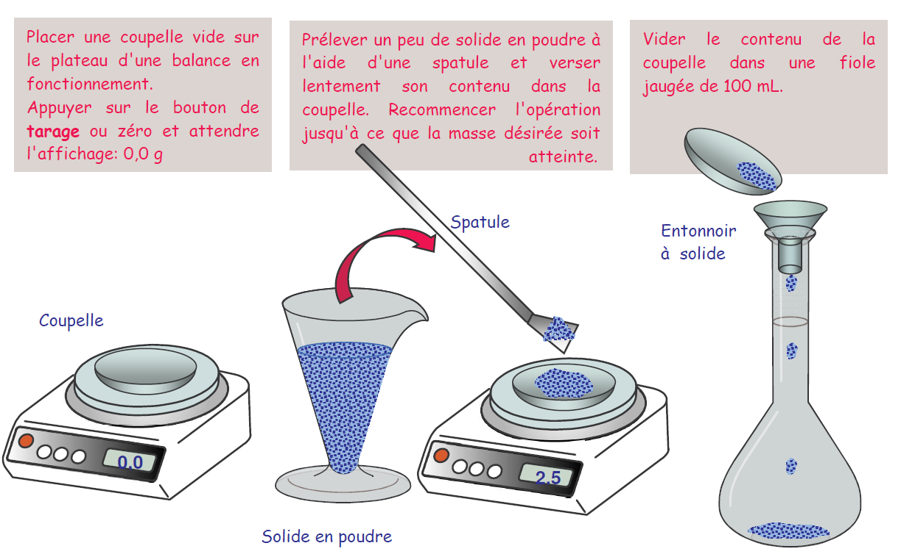
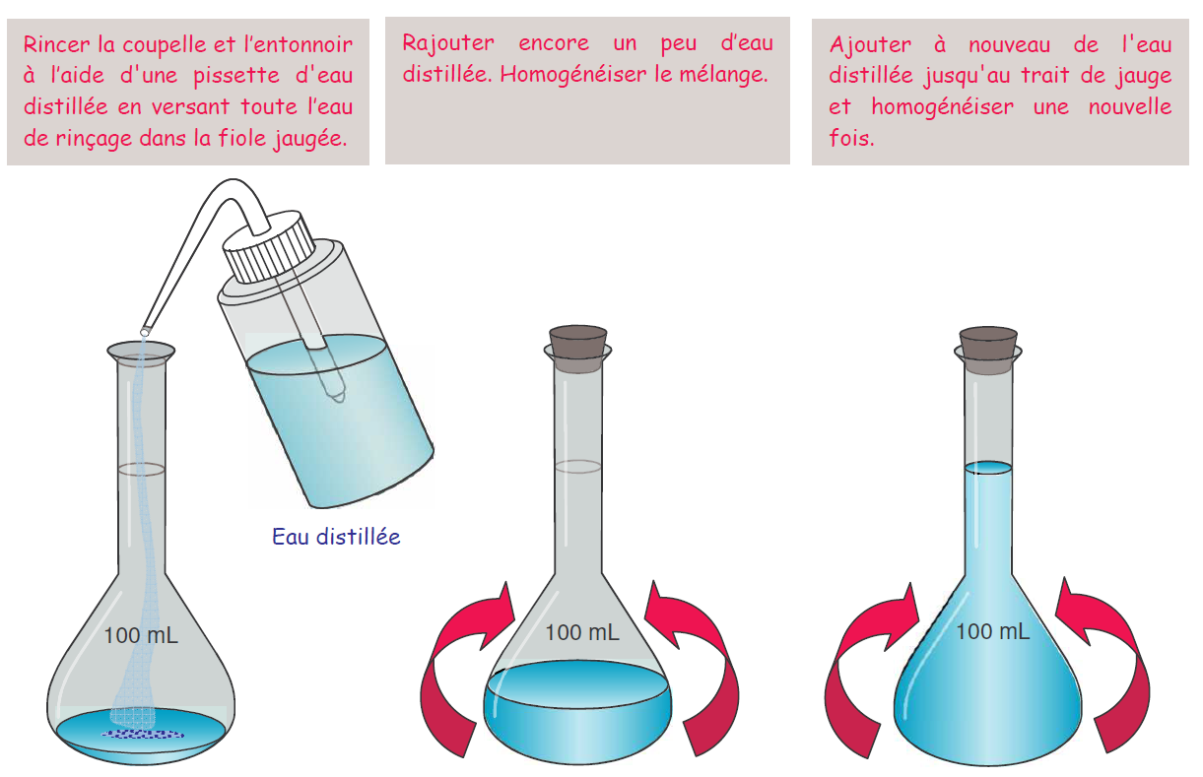
Préparation d’une solution aqueuse par dissolution d'un solide

Slide 13
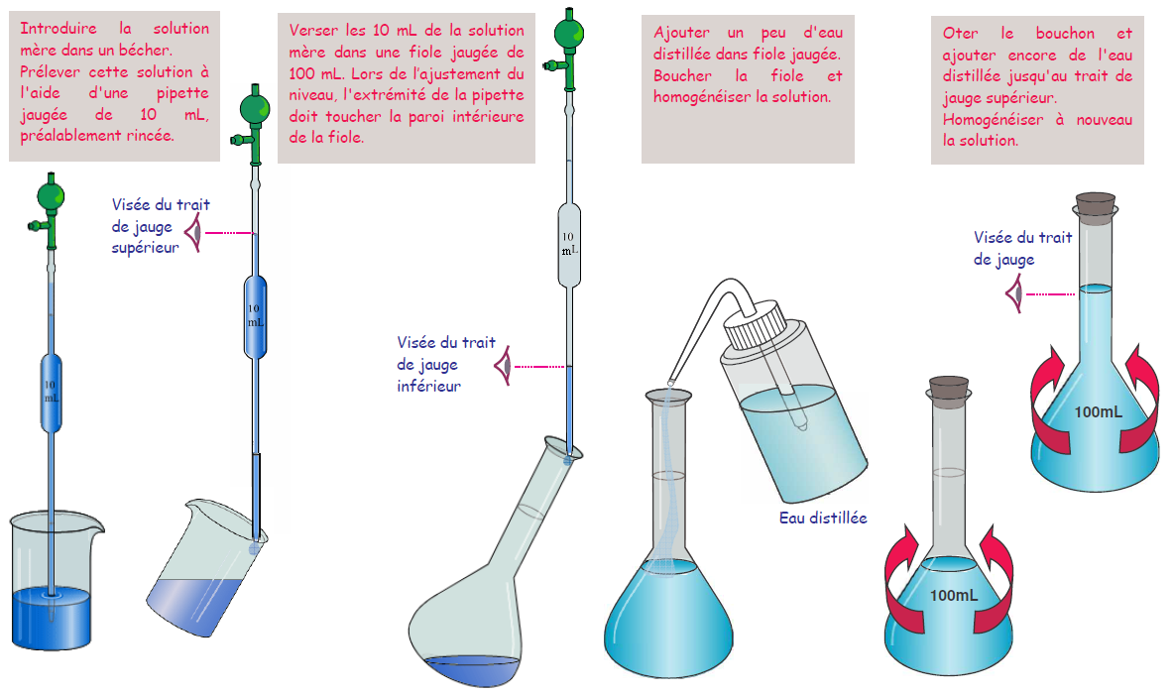
Préparation d’une solution aqueuse par dilution d’une solution

Slide 14


QUANTITES DE MATIERE
Prof-TC
www.prof-tc.fr

